Slide 1
Lesson 4
Fund me

Slide 2
Hikmah Nisya - 1103184094 Radzis Araaf Jaya Jamaludin - 1103184234 Raudhatul Rafiqah Assyahiddini - 1103180225

Slide 3
Preparing Tools
Beberapa hal yang perlu digunakan dalam lesson ini.
1. github : digunakan untuk kepentingan dalam menyimpan code dan menyimpan dokumentasi code yang telah kita buat.
2. Remix IDE : Remix IDE ini digunakan sebagai tempat code editor.
3. Solidity : Bahasa yang digunakan saat kita mempelajari Blockchain.
4. Waktu : kita membutuhkan banyak waktu untuk mempelajari blockchain, maka dari itu waktu adalah salah satu hal yang sangat dibutuhkan.

Slide 4
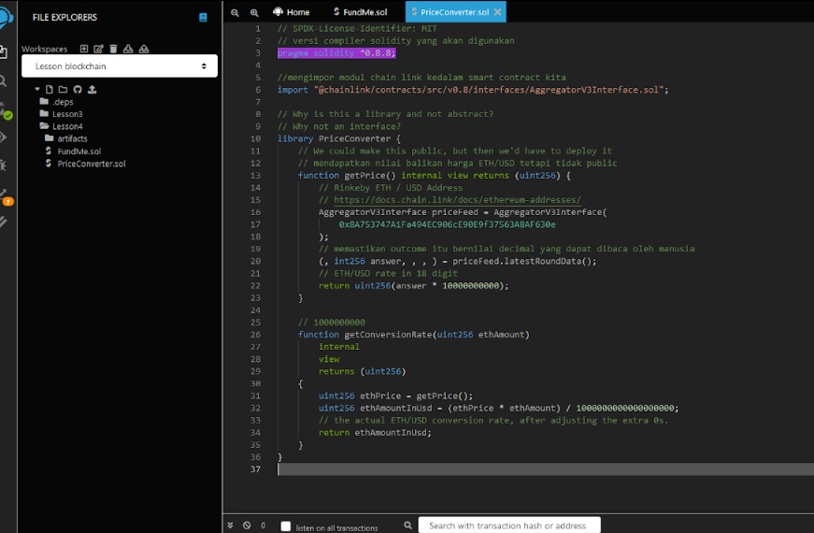
Membuat file pada REMIX
Pertama, membuka website resmi : https://remix.ethereum.org, lalu kita membuat workspace baru agar bersih dari template yang default diberikan oleh remix. Kemudian kita dapat membuat tiga file yang berekstensi “.sol” seperti:
1. FundMe.sol
2. PriceConverter.sol
Semua file ini kita akan gunakan seiring waktu.

Slide 5
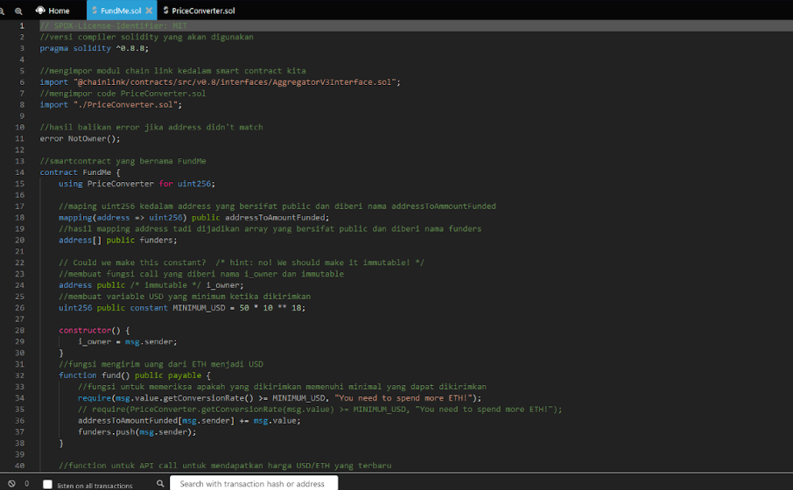
Membuat FundMe
Kedua, mempersiapkan code pada “FundMe.sol” yang pertama akan memilih compiler dari soliditinya lalu kita akan mengimpor modul chain link kedalam smart contract kita agar dapat berinteraksi dengan luar blockchain. Lalu pada kontrak kita ada fungsi mapping ke uin256 ke dalam address nya dijadikan immutable agar tidak dapat diubah. Kitapun melakukan set minimal USD yang dapat dikirim ke dalam blockchain dan diubah menjadi ETH.

Slide 6
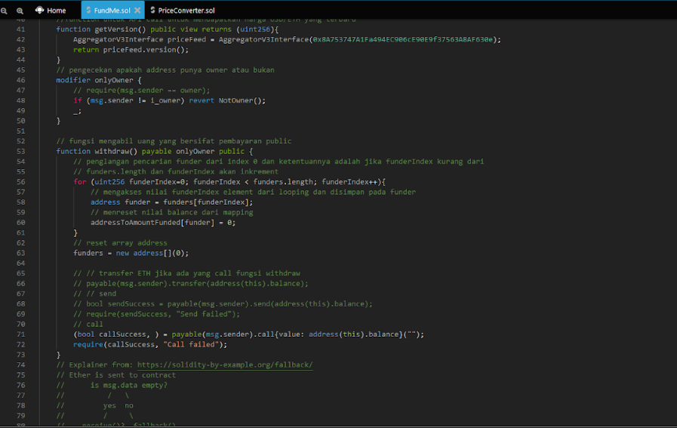
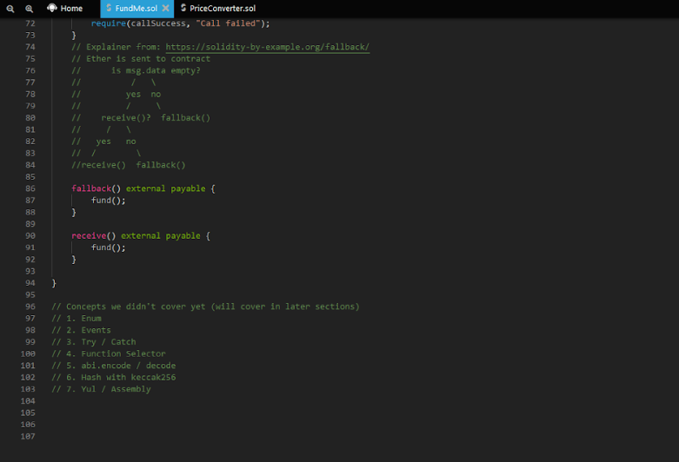
Membuat FundMe
Kedua, kita akan menyiapkan fungsi pengambilan dana dan bersifat public. Pada fungsi pengambilan dana pun kita berikan fungsi loaping yang tujuannya menemukan address yang nanti akan berinteraksi lalu akan dimasukan ke array lalu akan di proses pada PriceConverter Adapun kita membuat sebuah fungsi untuk melakukan reset nilai array dan nilai dari address yang telah berinteraksi.

Slide 7
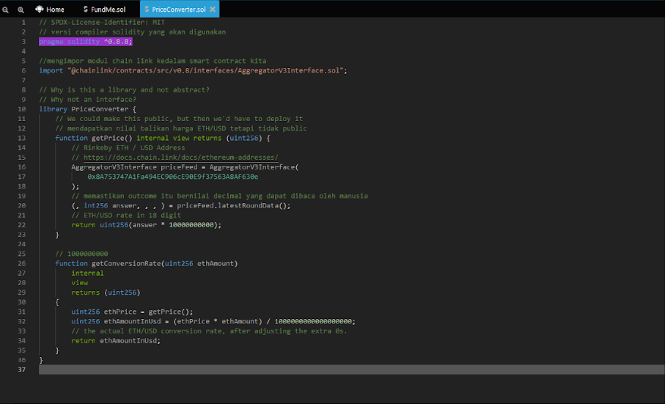
Membuat PriceConverter
Langkah selanjutnya adalah mempersiapkan smart contract price converter yang gunanya adalah untuk mengeksekusi address yang didapatkan dari fundme lalu digunakan pada smart contract PriceConverter untuk mendapatkan nilai konversi dan mendapatkan nilai integer yang dapat dimengerti oleh manusia.

Slide 8
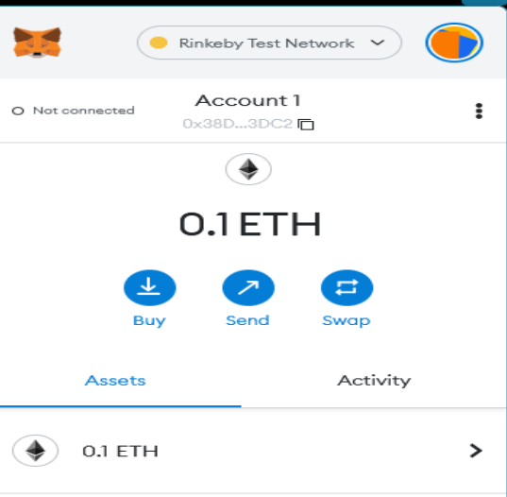
Mempersiapkan Wallet
Kemudian kita mempersiapkan wallet agar dapat berinteraksi dengan test network. Disini digunakan wallet metamask dan menggunakan test network rinkby. Hal ini digunakan agar chain link pada smart contract kita dapat berinteraksi blockchain memerlukan network baik itu test maupun network ethereum yang sesungguhnya.

Slide 9
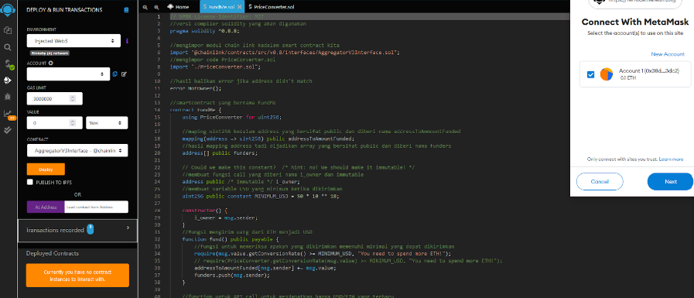
Mempersiapkan Environment Remix
Langkah selanjutnya adalah mengkoneksikan wallet yang sudah terintegrasi dengan rinkby test network dengan remix kita. Hal yang dapat dilakukan adalah mengganti environment pada remix menjadi injected web 3 dan koneksikan dengan mengkoneksikan maka account dengan ETH nya dapat dilihat pada tab account pada remix.

Slide 10
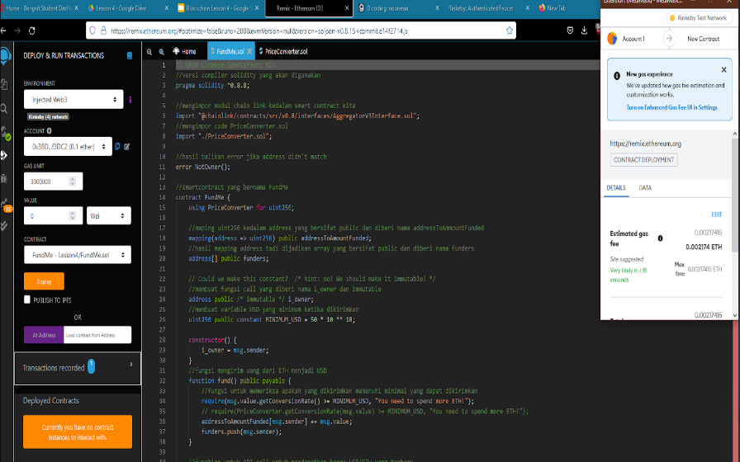
Deploy fundME kedalam Test Network
Kemudian selanjutnya adalah mendeploy smartcontract kita kedalam test network. Pada metamask ada price yang kita harus bayar setiap kita berinteraksi dengan blockchain yang disebut dengan gas fee.

Slide 11
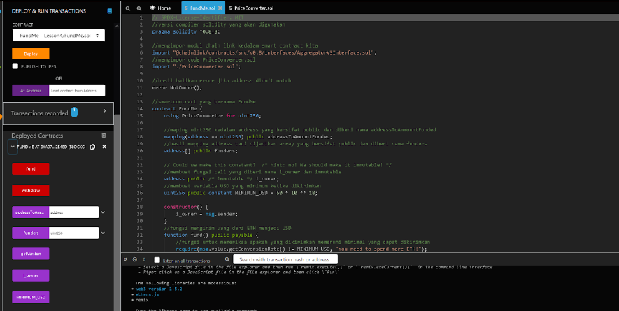
Deploy FundMe kedalam Test Network
Jika smartcontract kita berhasil untuk di deploy maka transaksi kita dapat dilihat pada deployed contract dan pada etherscan.

Slide 12
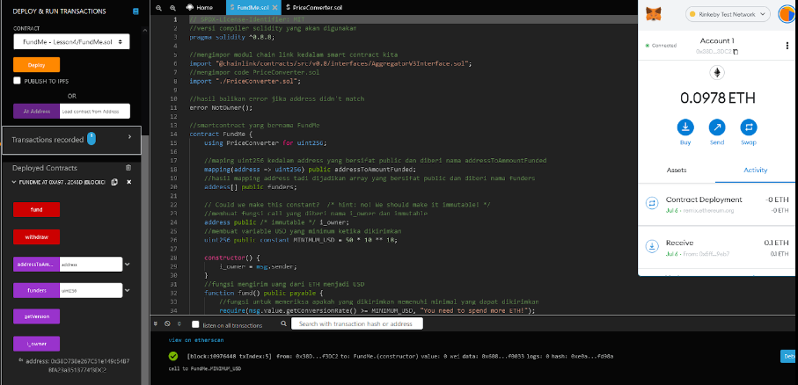
Explore FundMe
Setelah kita mendeploy kita dapat berinteraksi dengan fungsi dari smart contract kita. Dapat dilihat bahwa pada minimum USD kita mendapatkan nilai 50USD dan owner itu dari account yang mendeploy smartcontractnya.

Slide 13
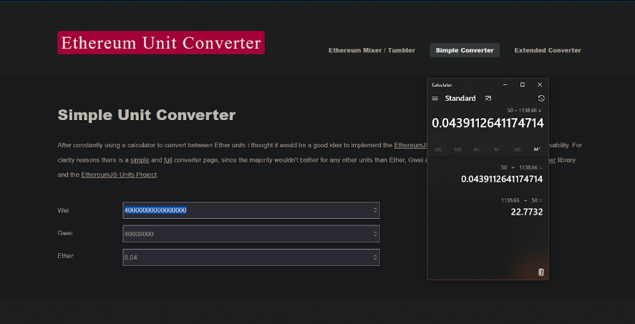
Explore FundMe
Pada smartcontract kita ada fungsi fund atau mengirim uang, untuk menggunakan fungsi itu dengan benar kita harus menghitung nilai terendah dari ETH yang dapat dikirimkan. Pada saat penulis membuat slide ini harga ETH terhadap USD adalah 1138.66USD maka kita akan membagi 50USD tadi dengan 1138.66USD maka kita akan mendapatkan nilai ETH minimal yang dapat dikirimkan. Lalu kita ubah nilai 0.04 ETH menjadi WEI agar dapat di masukan kedalam remix.

Slide 14
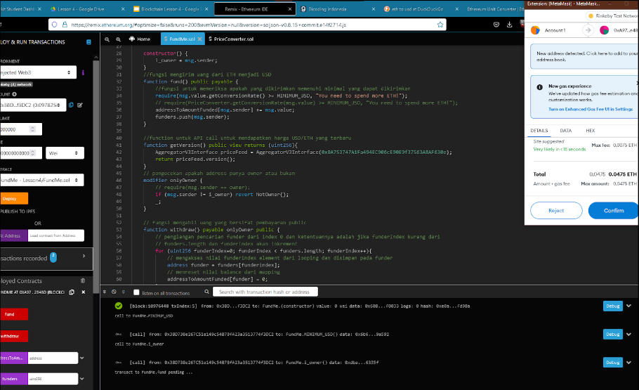
Explore FundMe
Setelah kita memasukan ETH yang akan dikirim menggunakan satuan WEI maka kita akan coba untuk mengirim sejumlah WEI ke account yang berbeda pada test network.

Slide 15
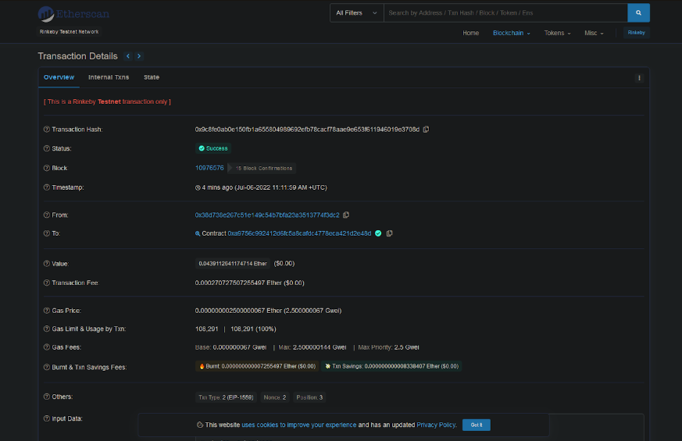
Explore FundMe
Jika kita melihat history transaction pada etherscan, kita dapat melihat bahwa kita berhasil dalam mengirimkan sejumlah ETH ke dalam account yang berbeda. Jika ini berhasil dilakukan maka fungsi “fund” pada smartcontract kita berhasil digunakan.

Slide 16
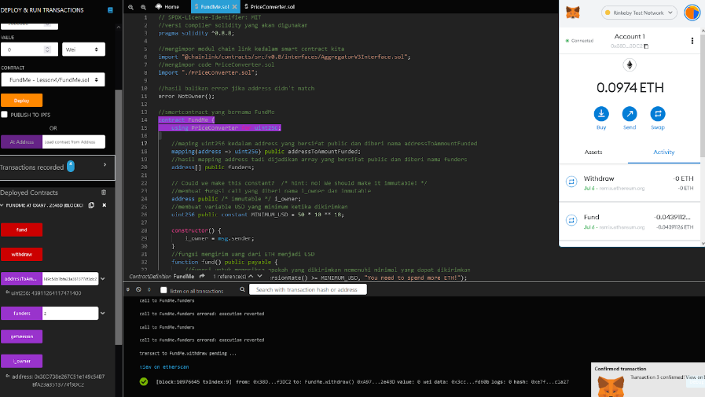
Explore FundMe
Jika klik “withdraw” maka kita akan mengekspektasikan bahwa nilai yang tadi kita kirimkan akan Kembali lagi dan terjadi pengurangan dengan gas fee dalam setiap transaksi. jika seperti gambar di samping benar, maka nilai ETH kita tidak 0.1 ETH tetapi 0.09 ETH yang menunjukkan setiap transaksi itu payable dan kita membayar gas.

